Slide 1


TRƯờng MN GIA QUẤT
Giáo án phát triển thẩm mỹ
Đề tài: Vẽ mặt trời và hoa
Lứa tuổi: Nhà trẻ
Giáo viên:Phan Thị Thu Hương

Slide 2


Ổn định tổ chức

Slide 3
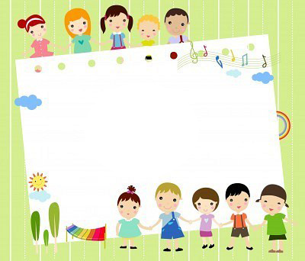
Quan sát đàm thoại

Slide 4
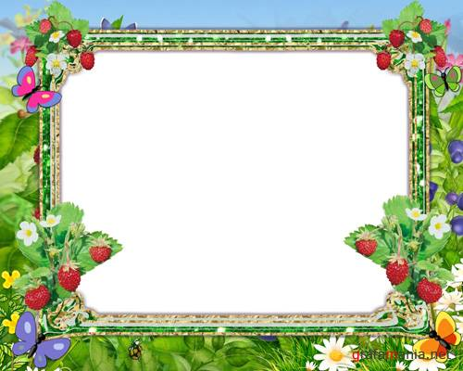
Cô hướng dẫn mẫu

Slide 5
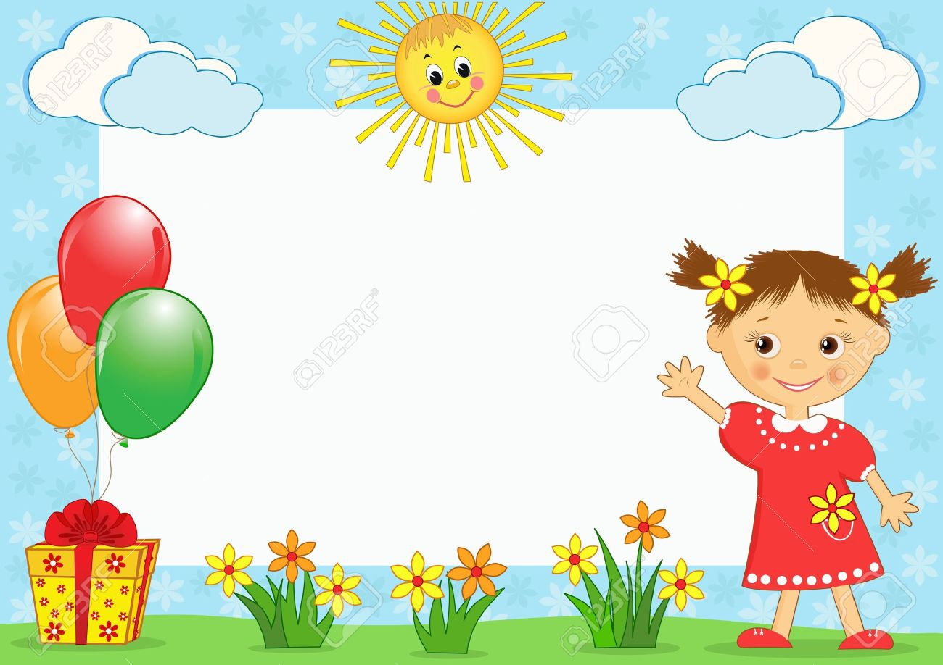
Trẻ thực hiện

Slide 6

Nhận xét sản phẩm

Slide 7

Kết thúc tiết học

